Slide 1
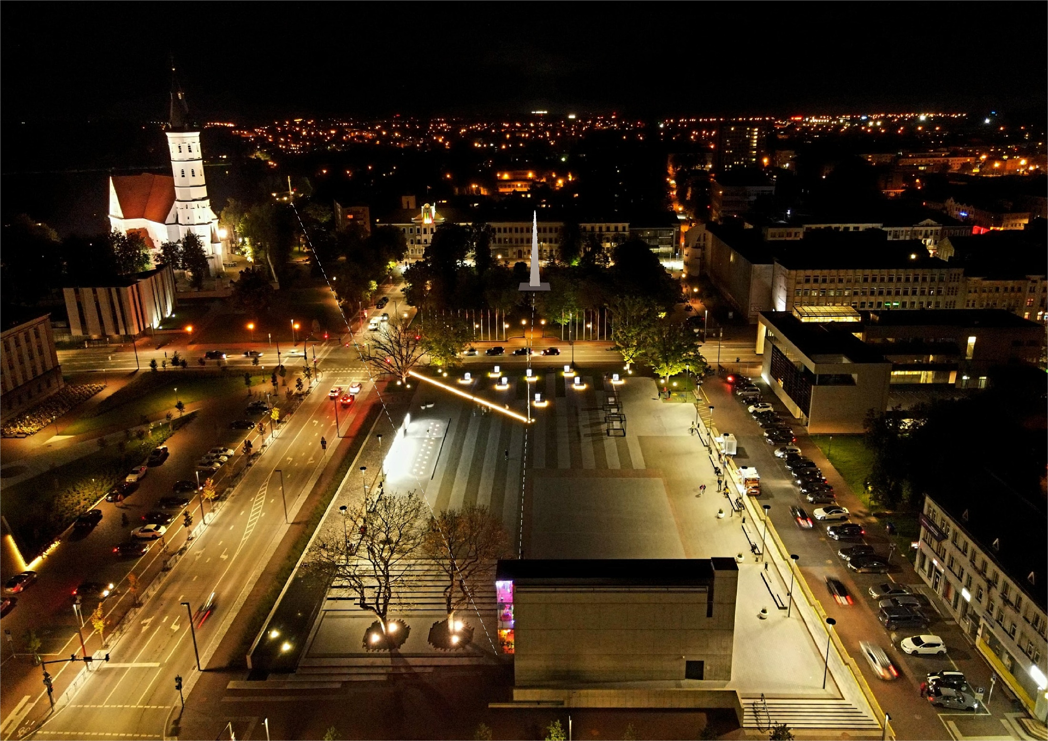
ŠIAULIŲ M. PRISIKĖLIMO AIKŠTĖS PAPILDYMO NEREALIZUOTAIS TRUKSTAMAIS ELEMENTAIS IDĖJOS
ARCH. V.RUDOKAS 2021 12 15

Slide 2
SIŪLYMĄ SUDARO:
LAIPTŲ SUOLAI PRIE RENGINIŲ AIKŠTĖS FONTANO
AIKŠTĖS EKRANO STATINIO APŽVALGOS AIKŠTELĖS INFORMACINIS PORANKIS
AIKŠTĖS EKRANO STATINIO ŽELDINIAI

Slide 3
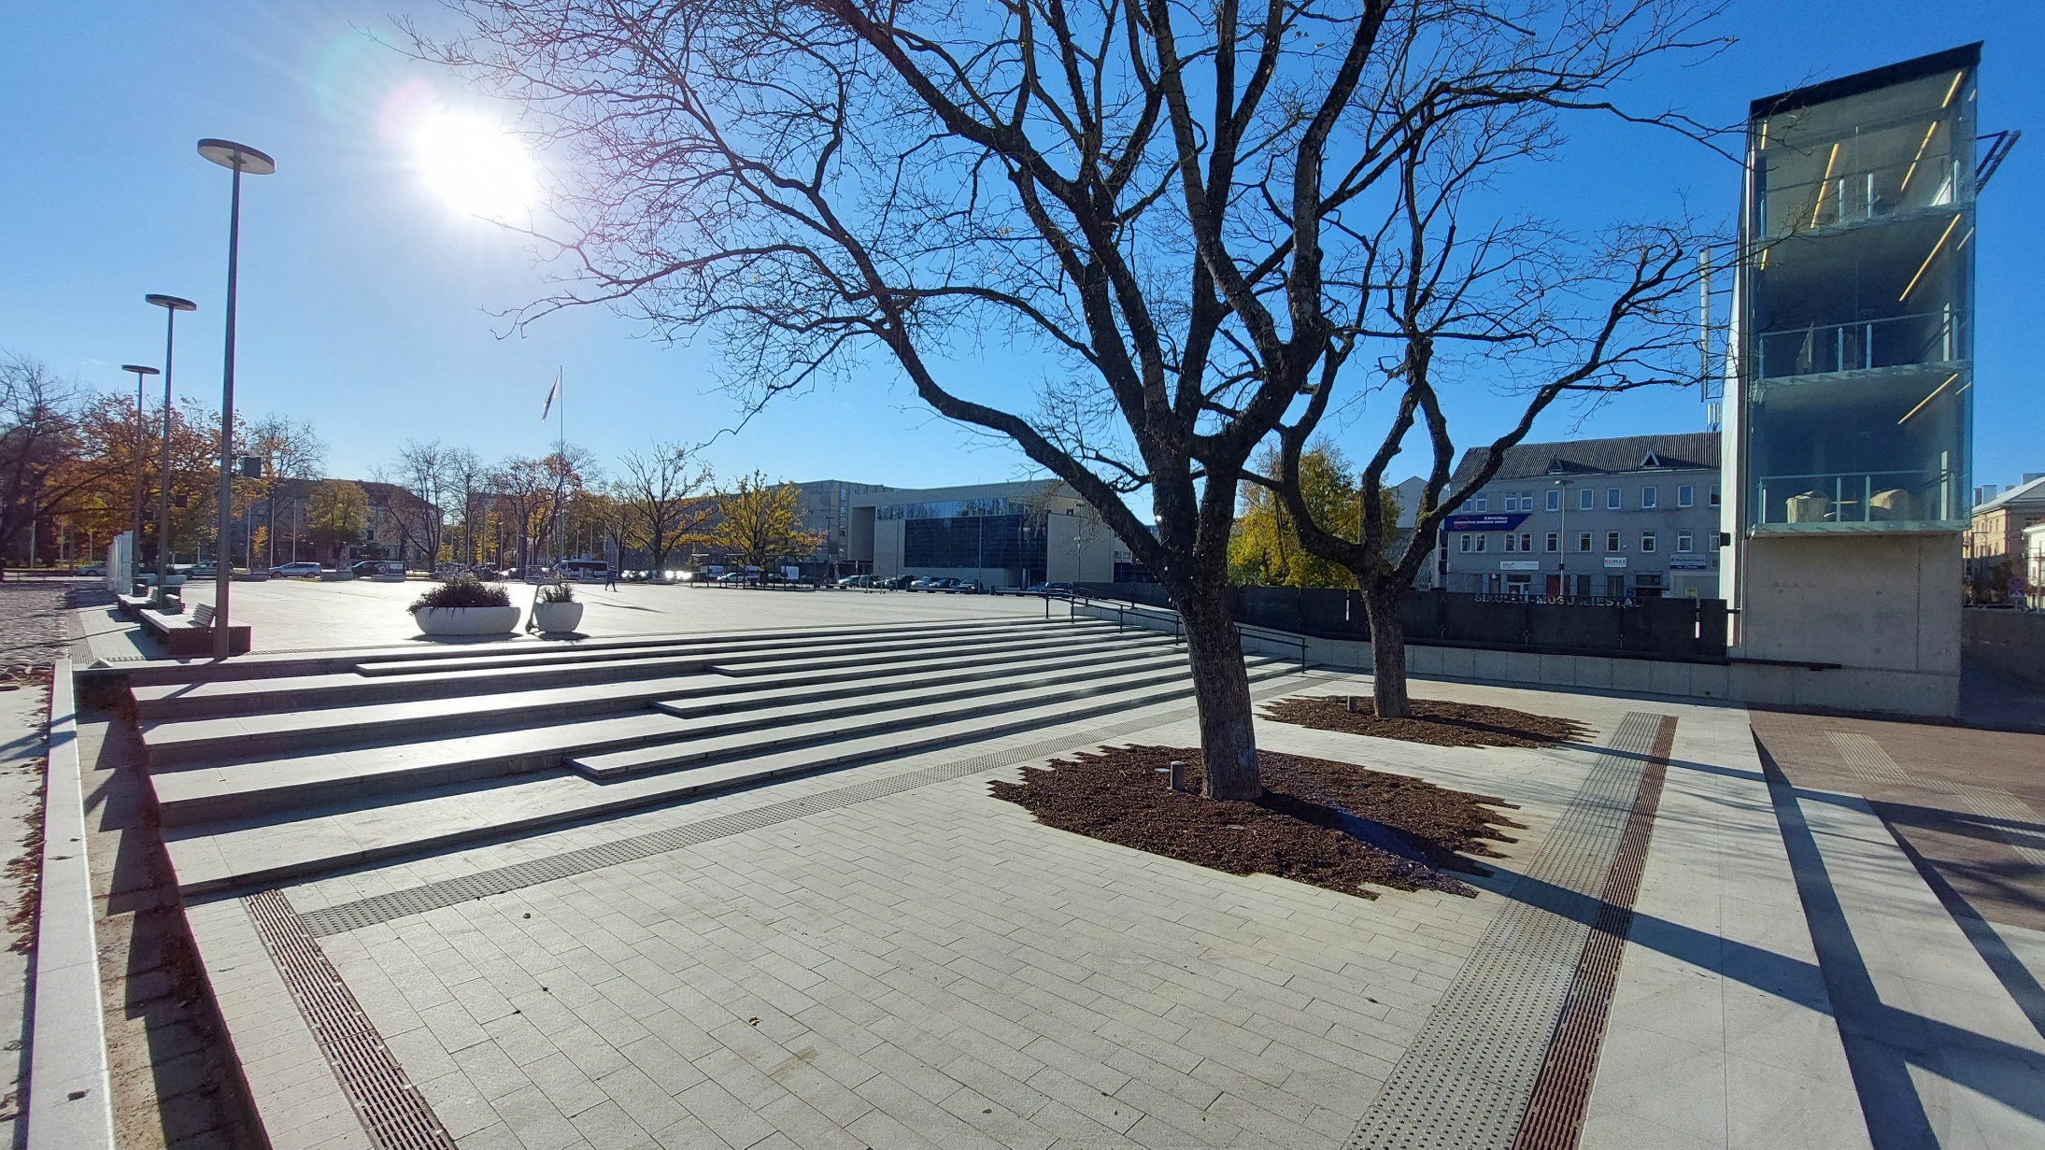
1. LAIPTŲ SUOLAI PRIE RENGINIŲ AIKŠTĖS FONTANO / ESAMA PADĖTIS

Slide 4
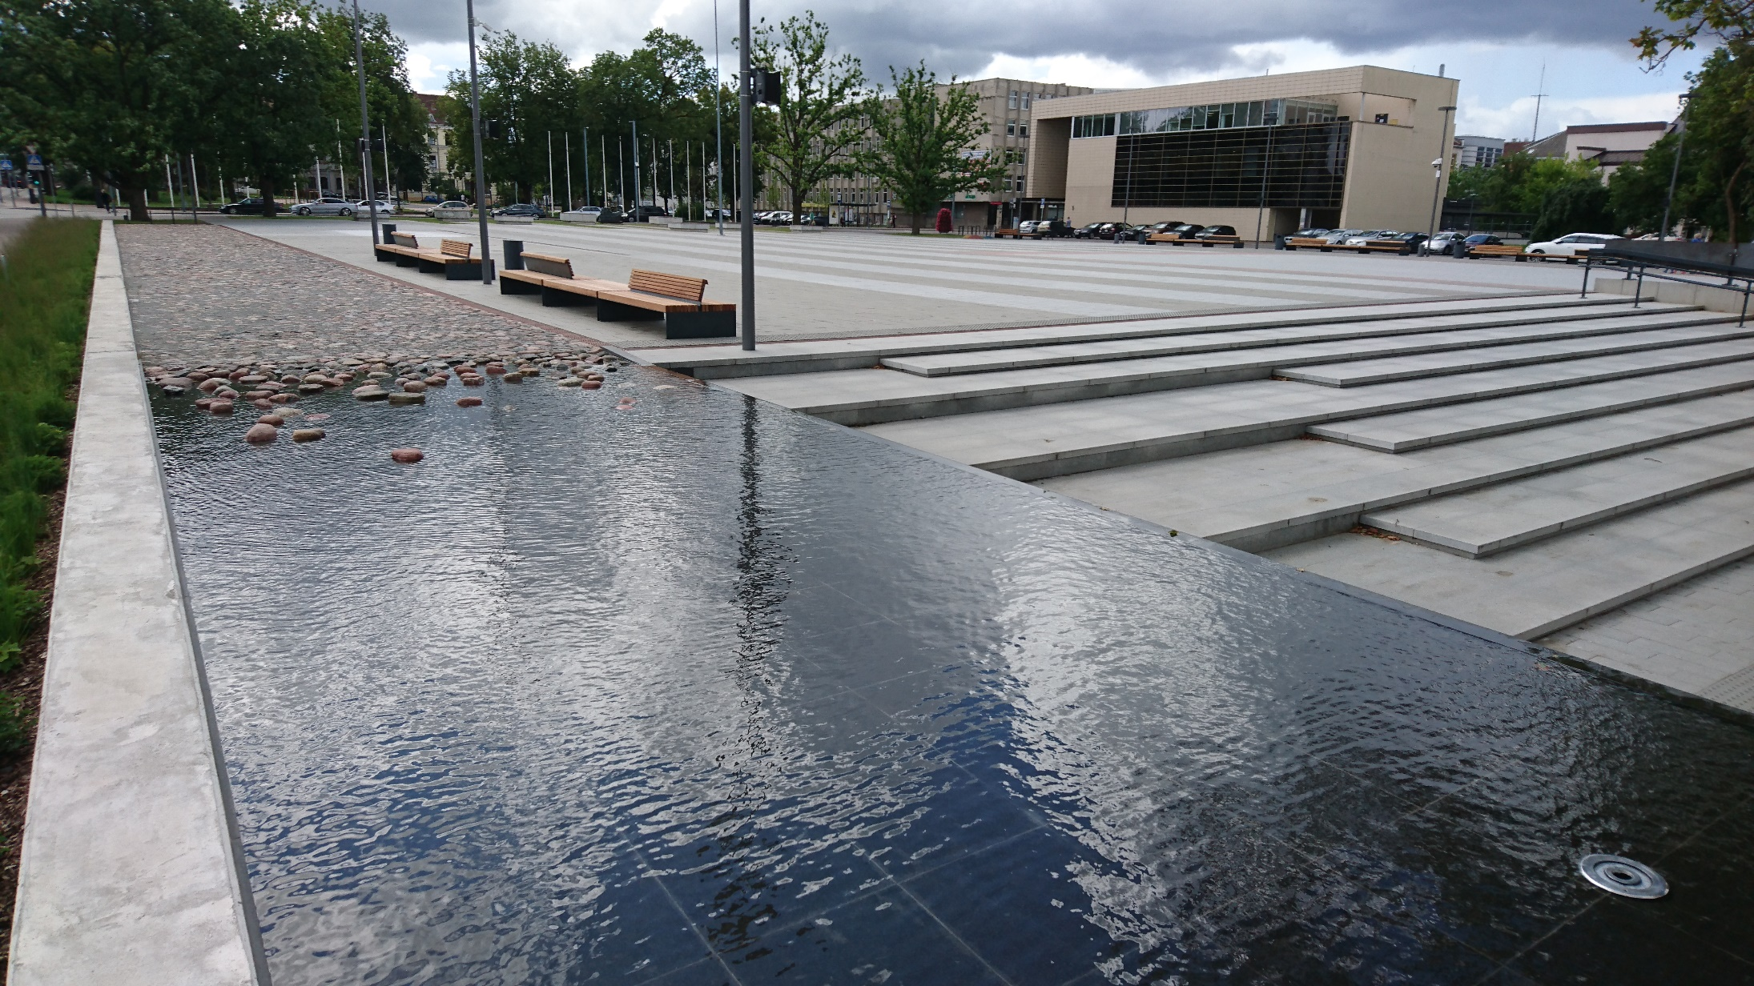
1. LAIPTŲ SUOLAI PRIE RENGINIŲ AIKŠTĖS FONTANO / ESAMA PADĖTIS

Slide 5
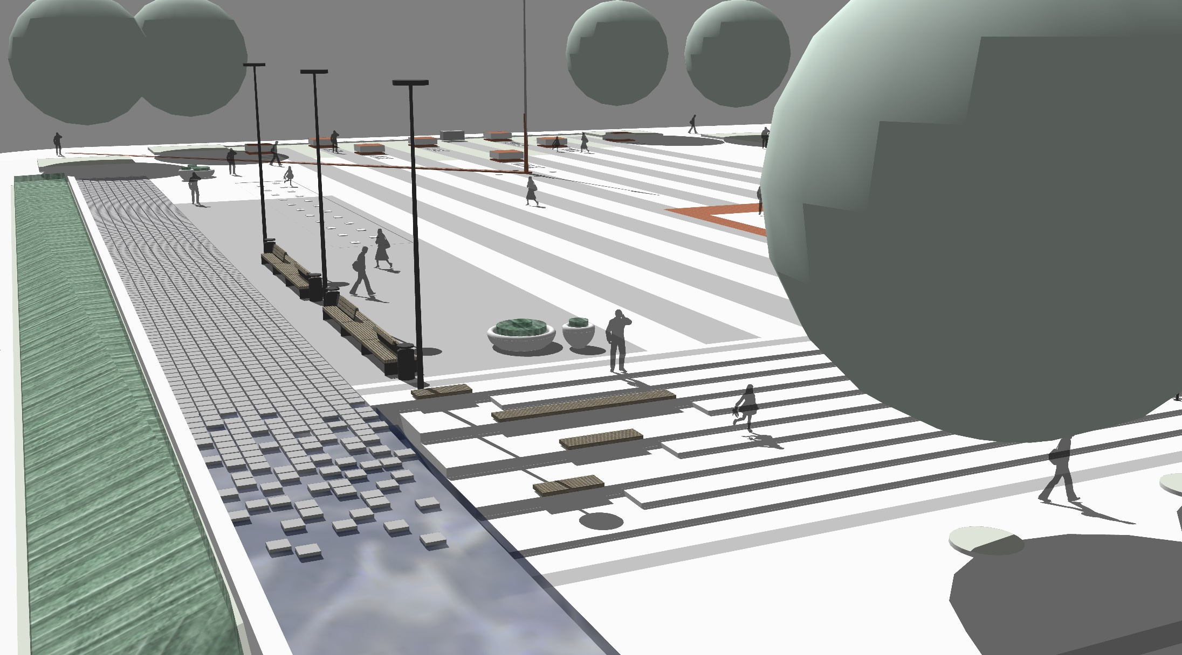
1. LAIPTŲ SUOLAI PRIE RENGINIŲ AIKŠTĖS FONTANO / SIŪLYMO VIZUALIZACIJA

Slide 6
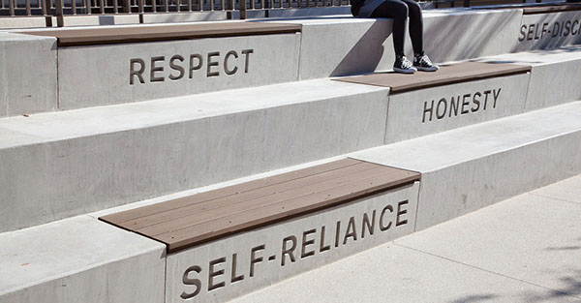
1. LAIPTŲ SUOLAI PRIE RENGINIŲ AIKŠTĖS FONTANO / ANALOGAI

Slide 7
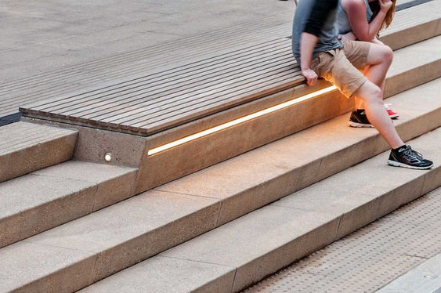
1. LAIPTŲ SUOLAI PRIE RENGINIŲ AIKŠTĖS FONTANO / ANALOGAI

Slide 8
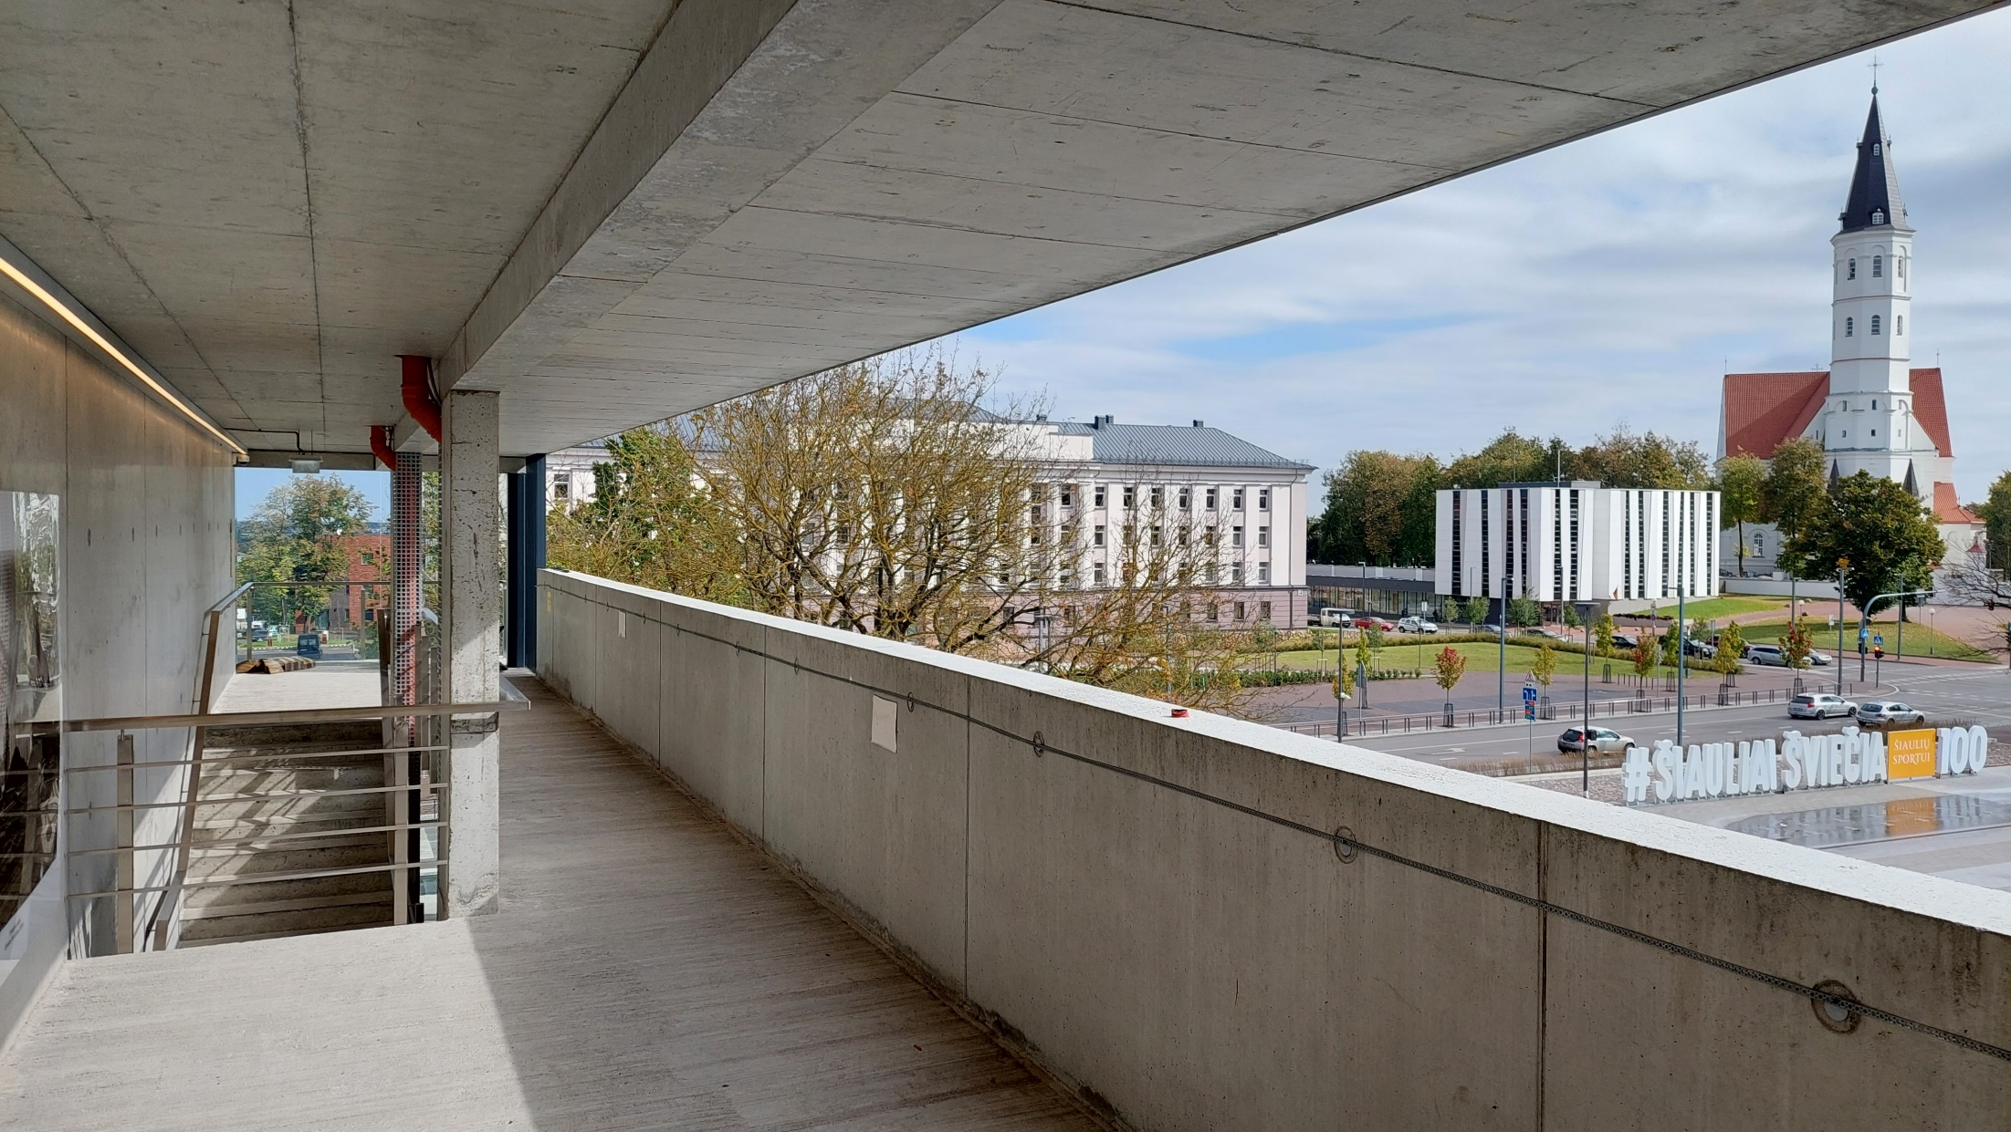
2. AIKŠTĖS EKRANO STATINIO APŽVALGOS AIKŠTELĖS INFORMACINIS PORANKIS / ESAMA PADĖTIS

Slide 9
2. AIKŠTĖS EKRANO STATINIO APŽVALGOS AIKŠTELĖS INFORMACINIS PORANKIS / SIŪLYMO VIZUALIZACIJA

Slide 10
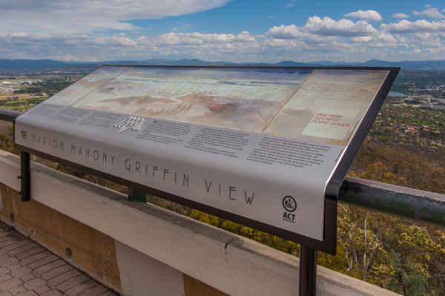
2. AIKŠTĖS EKRANO STATINIO APŽVALGOS AIKŠTELĖS INFORMACINIS PORANKIS / ANALOGAI

Slide 11
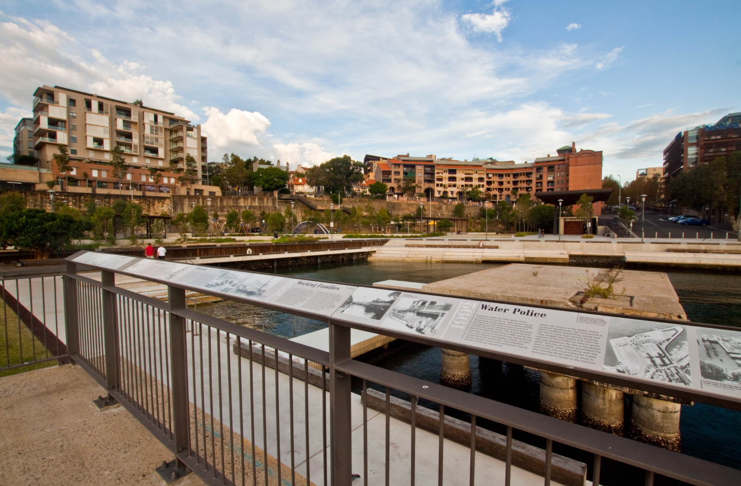
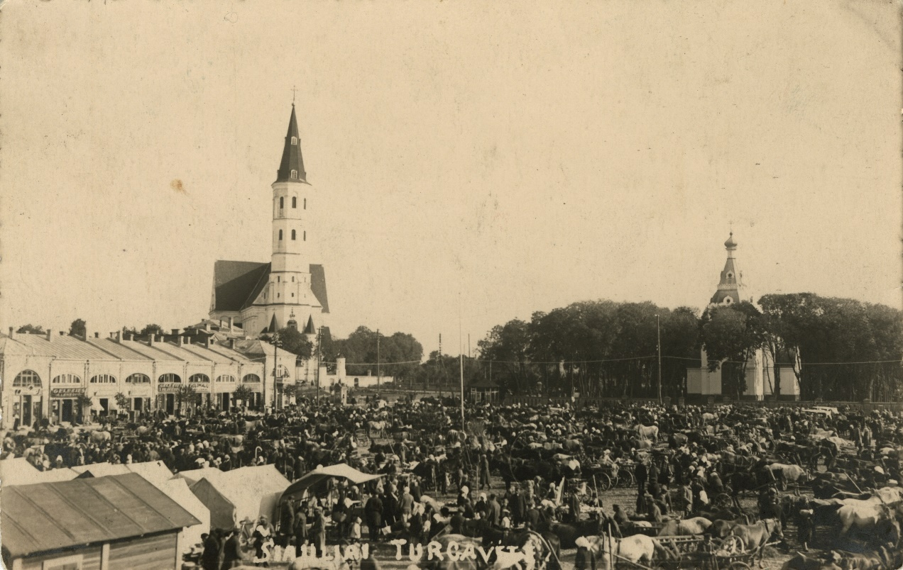
2. AIKŠTĖS EKRANO STATINIO APŽVALGOS AIKŠTELĖS INFORMACINIS PORANKIS / ANALOGAI

Slide 12
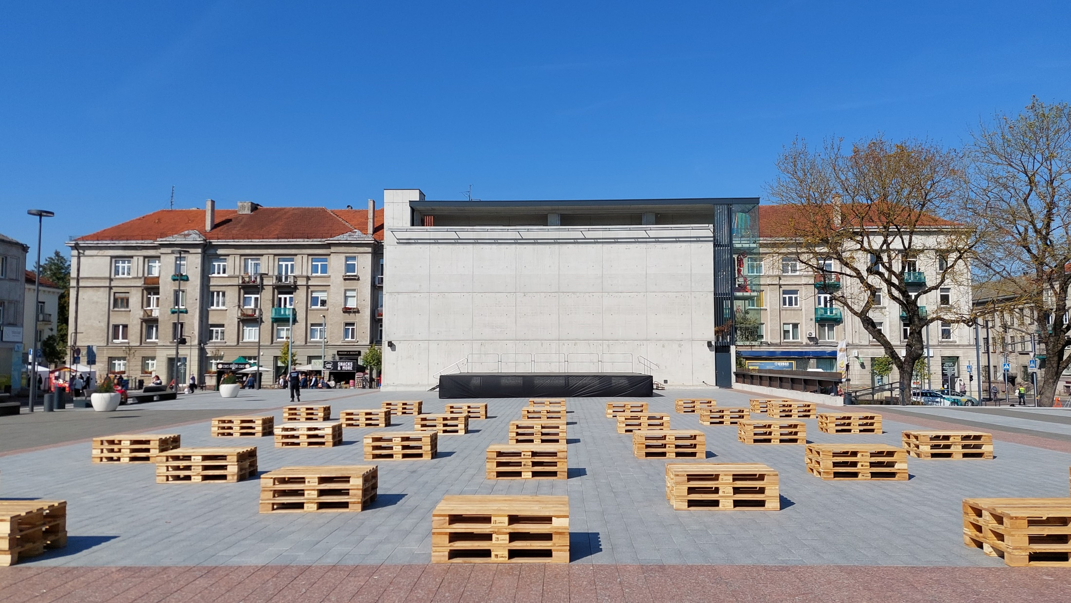
3. AIKŠTĖS EKRANO STATINIO ŽELDINIAI / ESAMA PADĖTIS

Slide 13
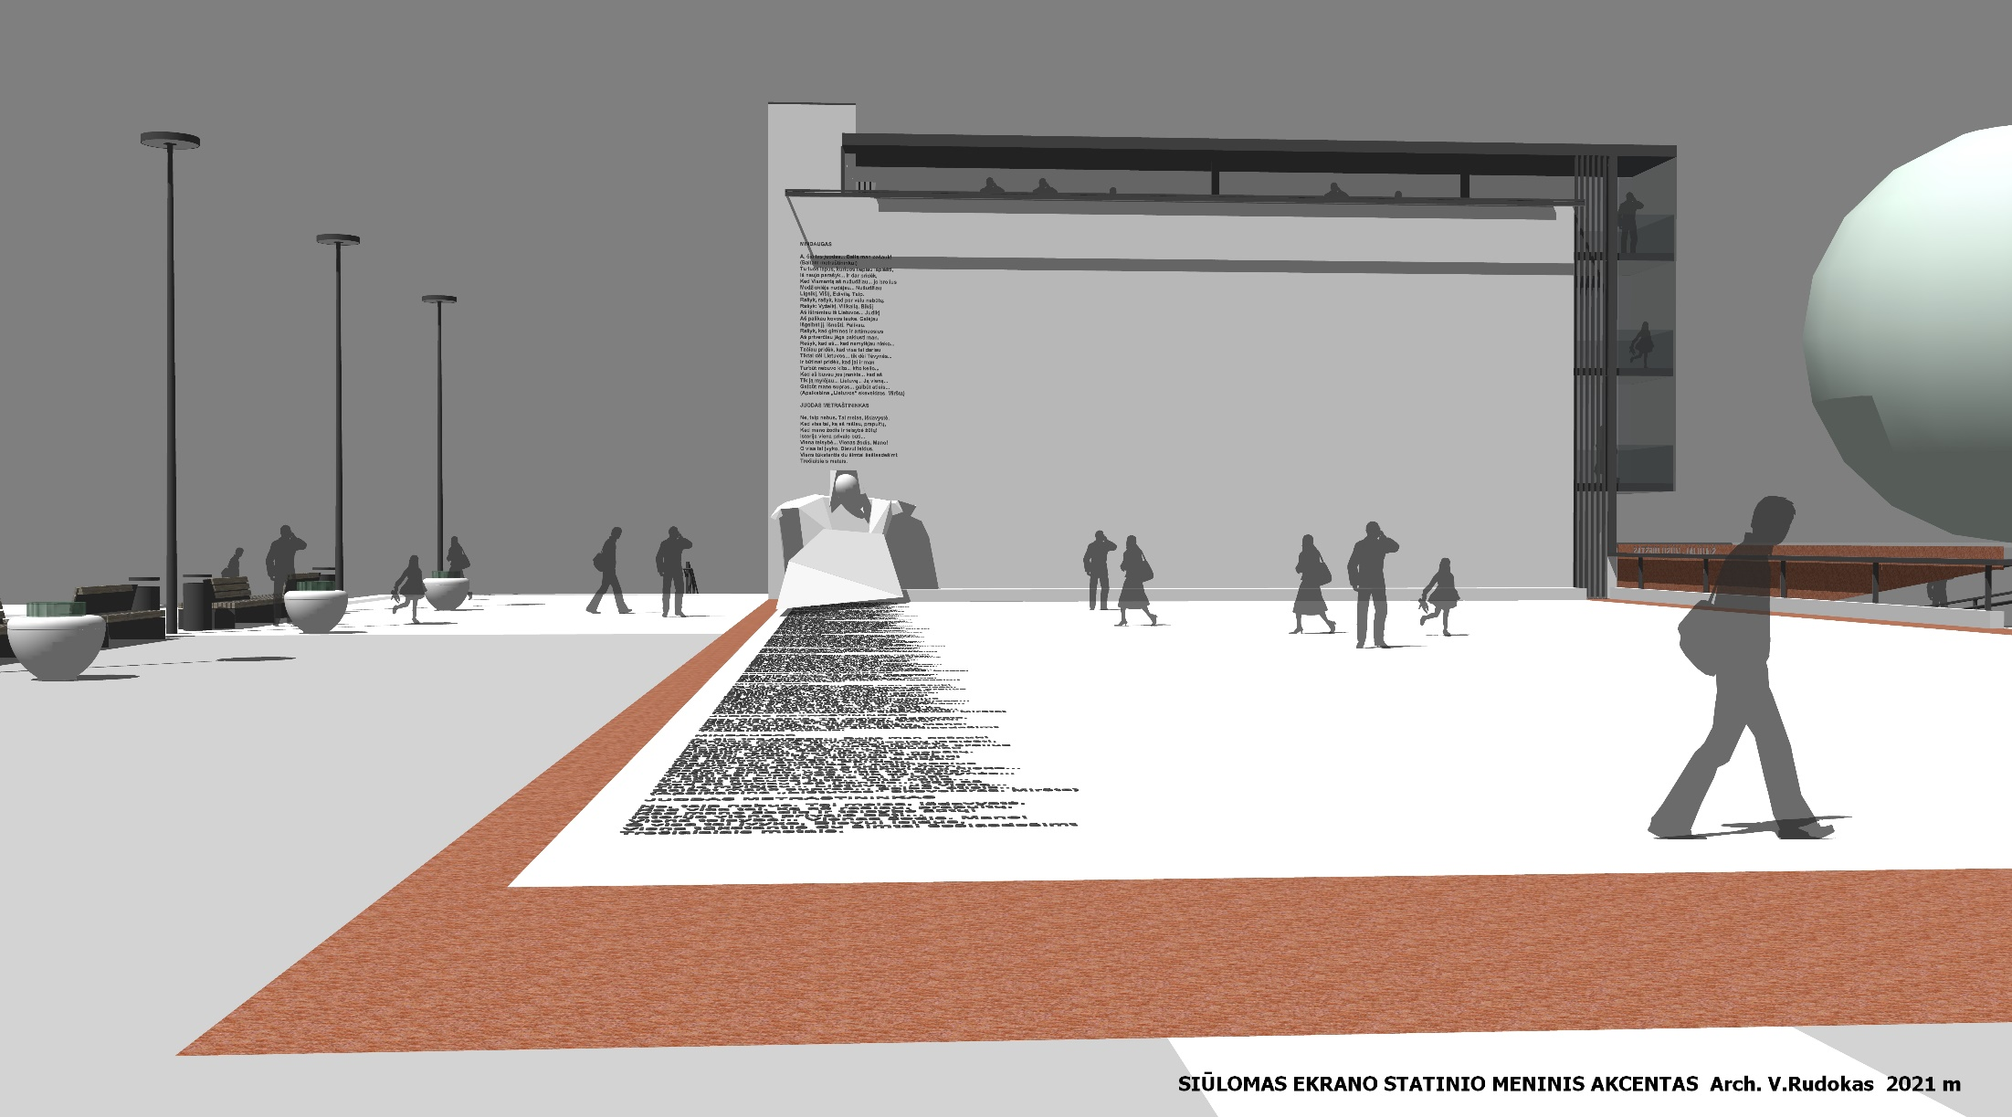
3. AIKŠTĖS EKRANO STATINIO ŽELDINIAI / KONTEKSTAS – BŪSIMŲ ĮPAMINKLINIMO IDĖJŲ VIZUALIZACIJA

Slide 14
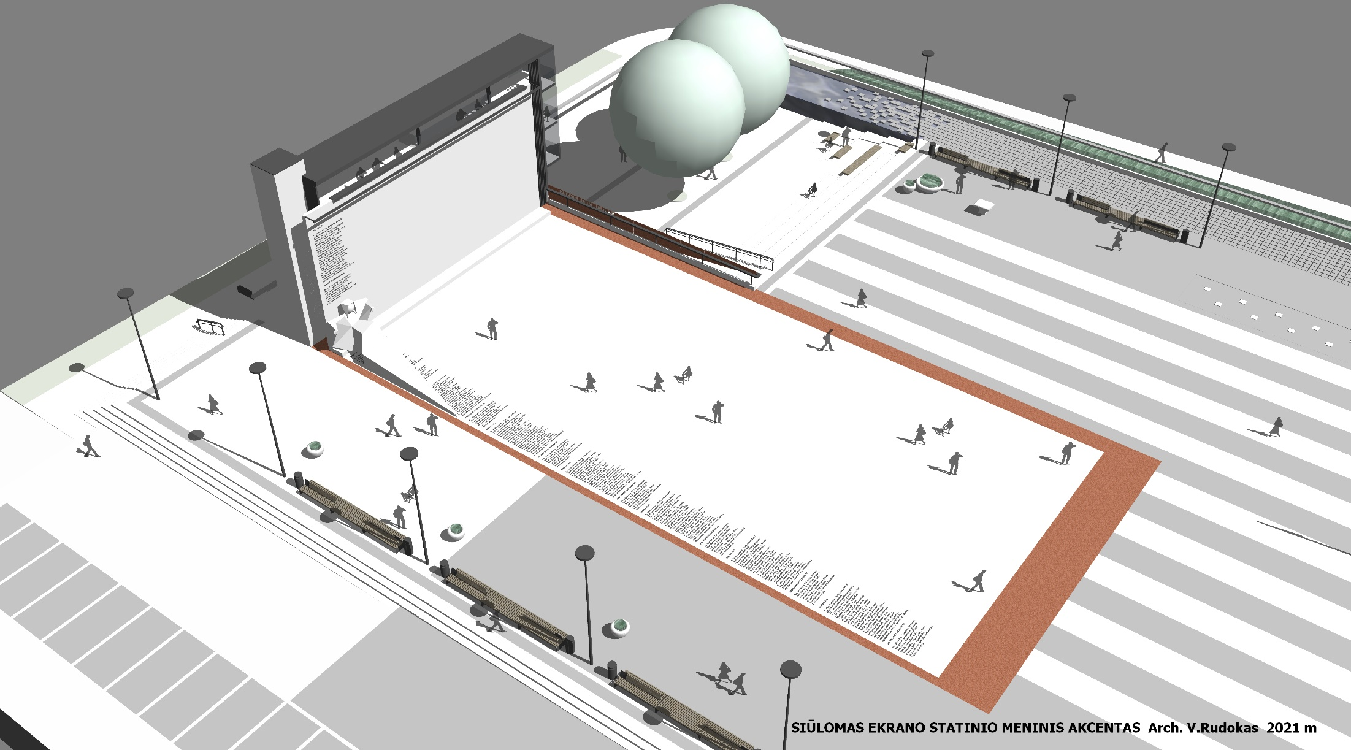
3. AIKŠTĖS EKRANO STATINIO ŽELDINIAI / KONTEKSTAS – BŪSIMŲ ĮPAMINKLINIMO IDĖJŲ VIZUALIZACIJA

Slide 15
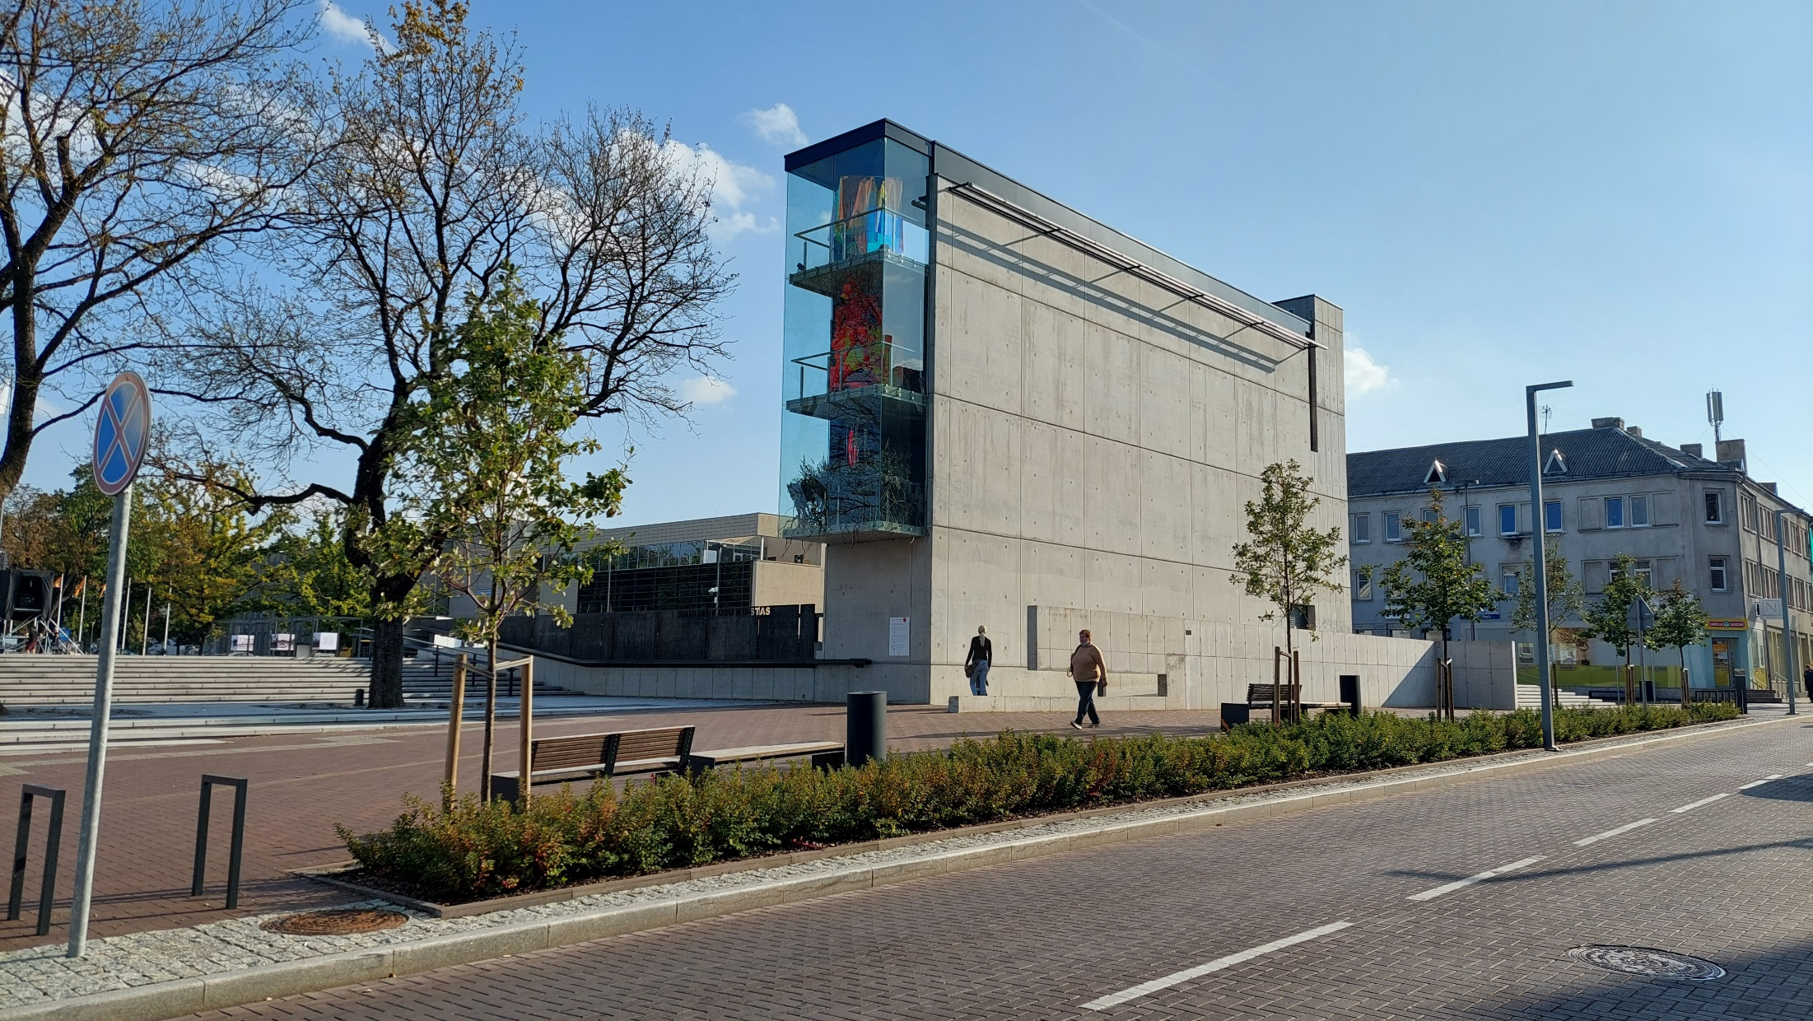
3. AIKŠTĖS EKRANO STATINIO ŽELDINIAI / ESAMA PADĖTIS

Slide 16
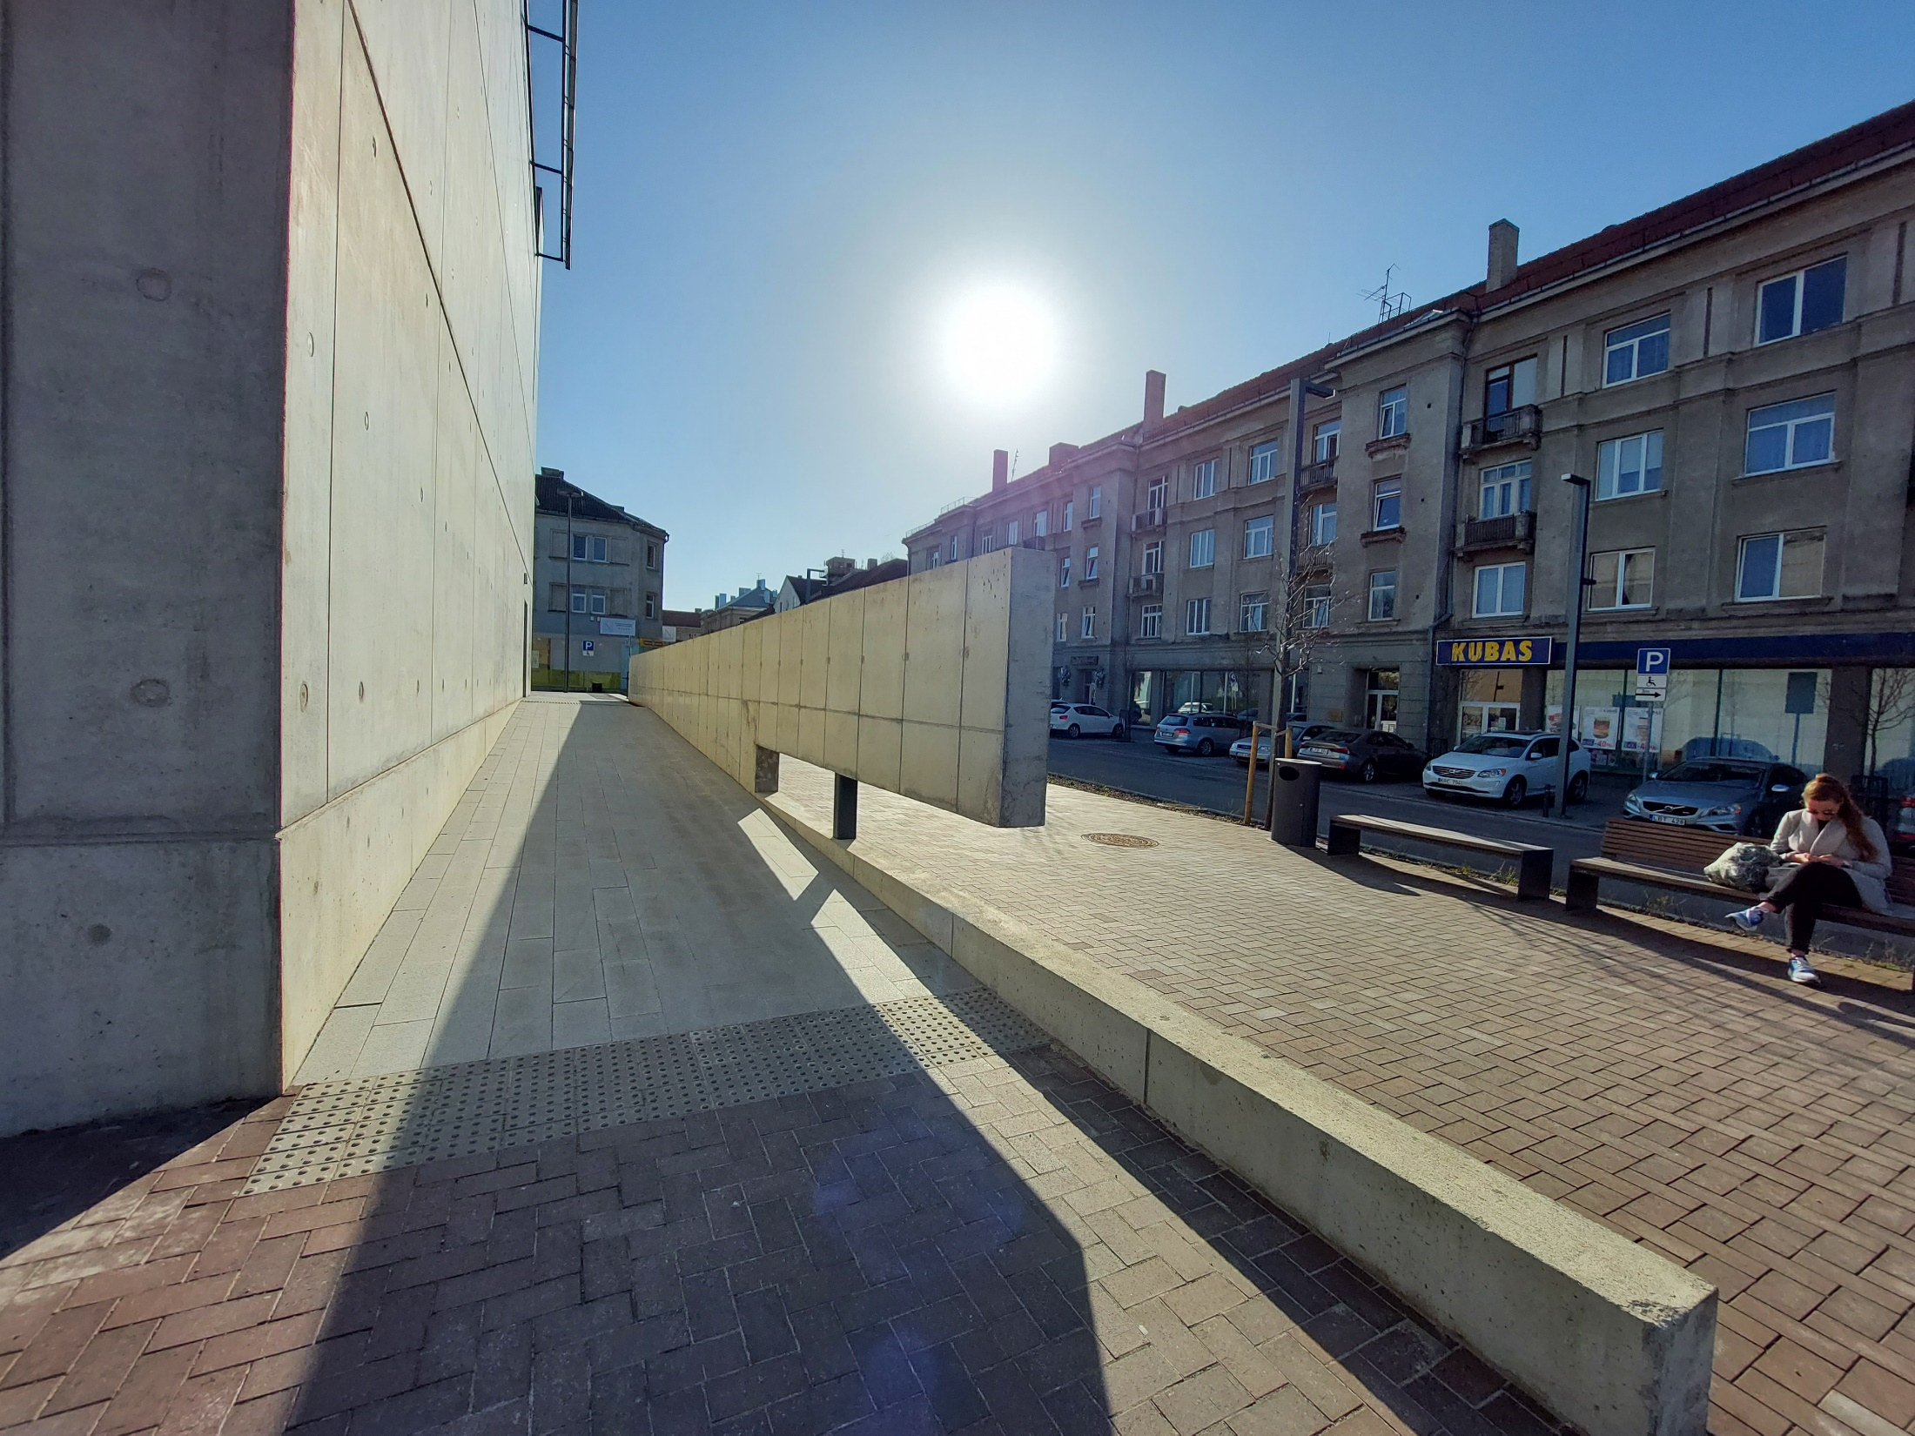
3. AIKŠTĖS EKRANO STATINIO ŽELDINIAI / ESAMA PADĖTIS

Slide 17
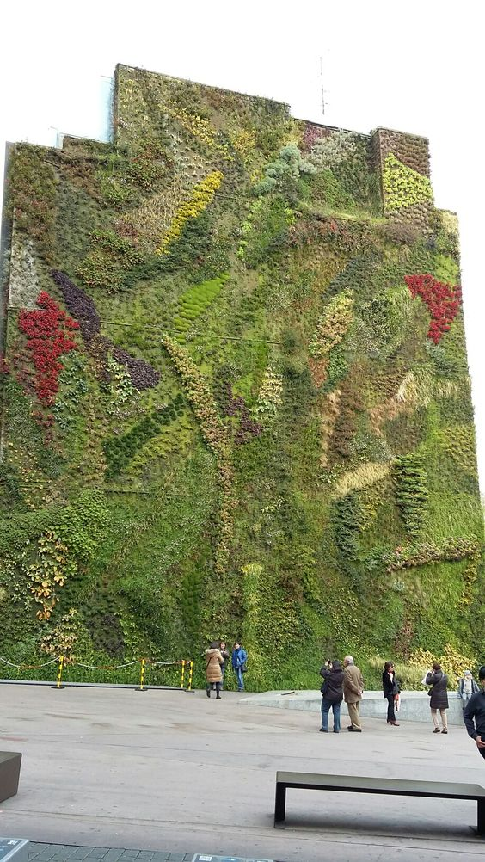
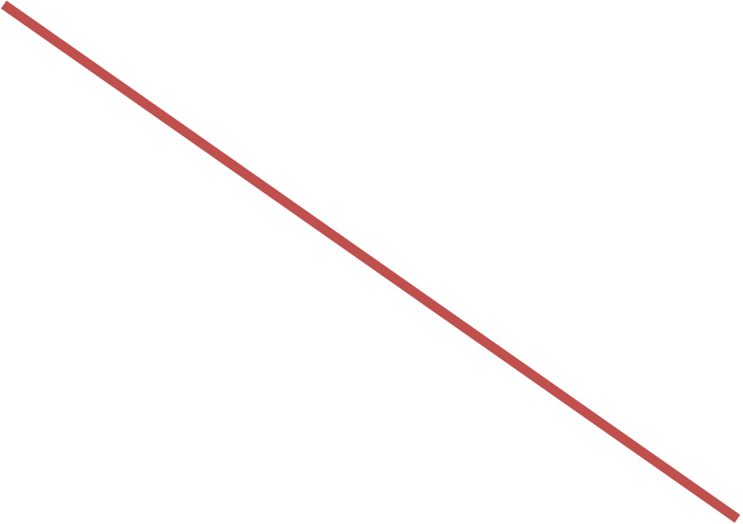
3. AIKŠTĖS EKRANO STATINIO ŽELDINIAI /
NEGALIMAS SPRENDIMAS

Slide 18
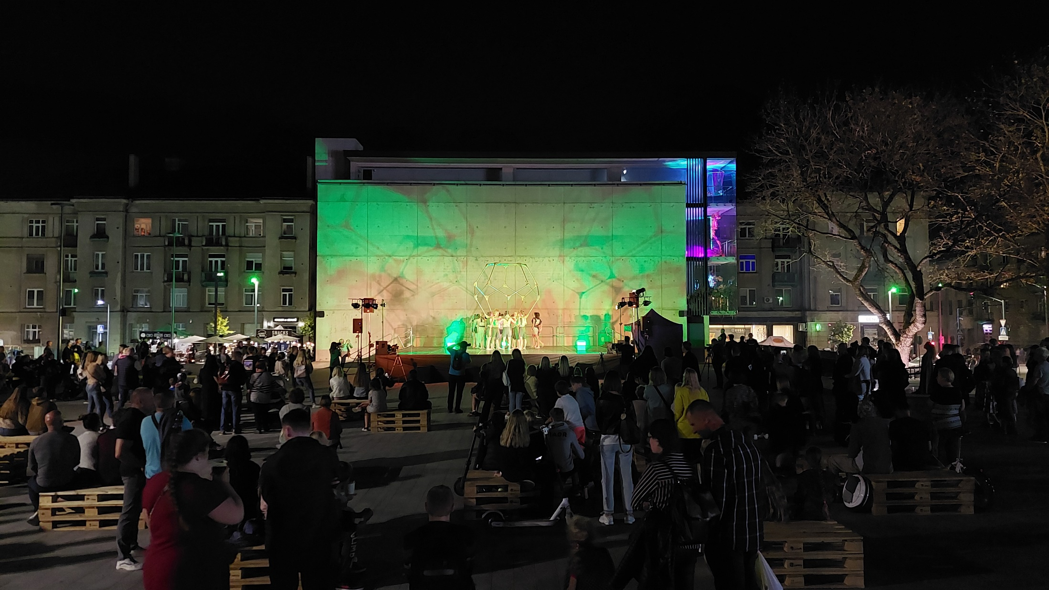
3. AIKŠTĖS EKRANO STATINIO ŽELDINIAI / TIKROJI STATINIO SIENOS PASKIRTIS

Slide 19
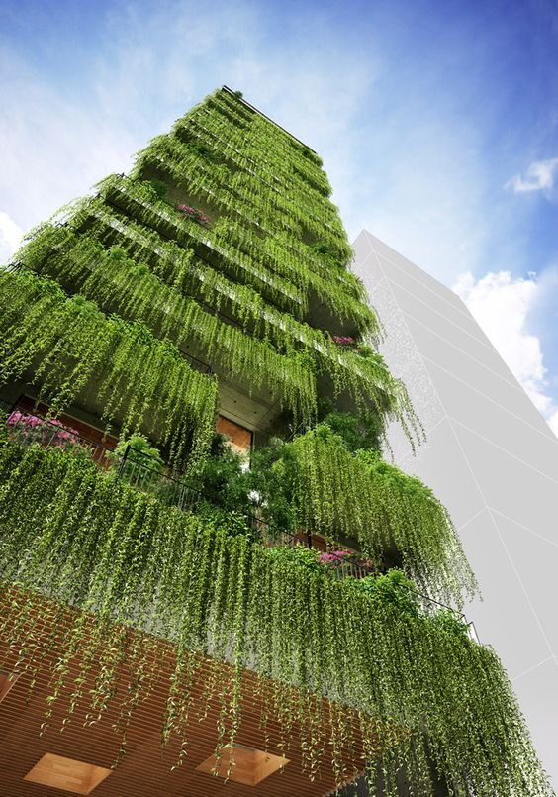
3. AIKŠTĖS EKRANO STATINIO ŽELDINIAI /
ANALOGAI

Slide 20
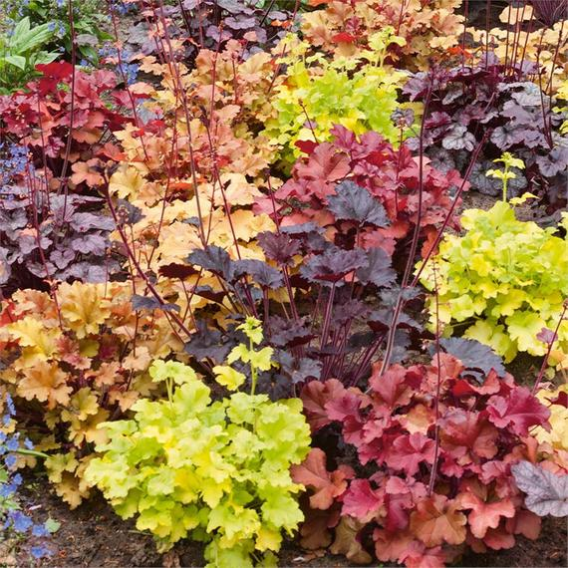
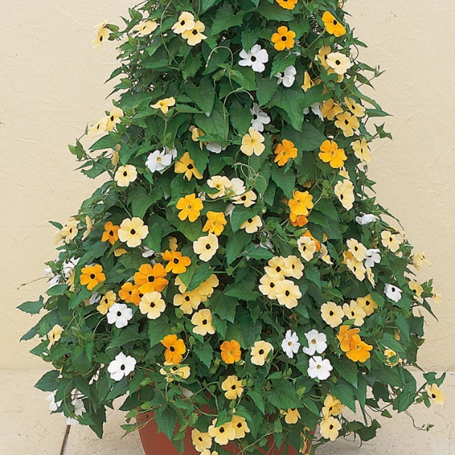
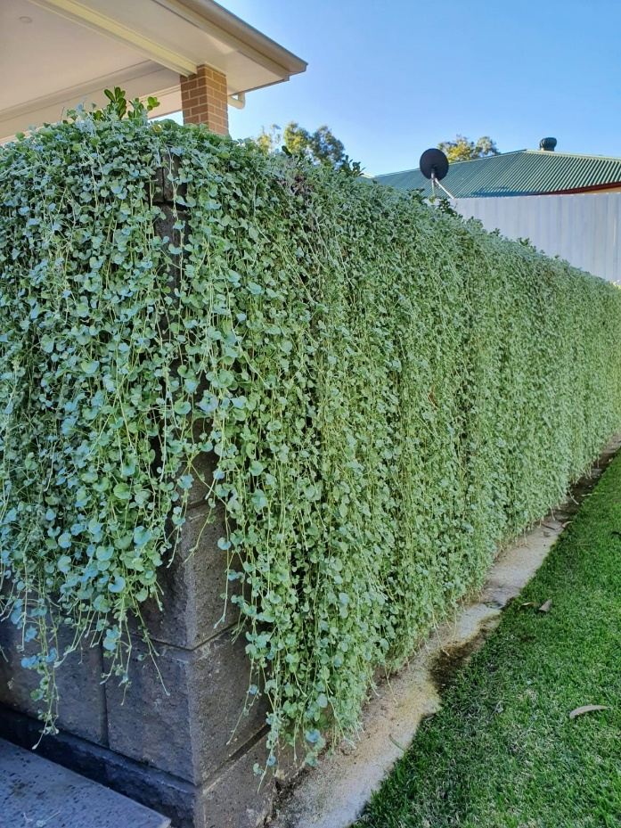
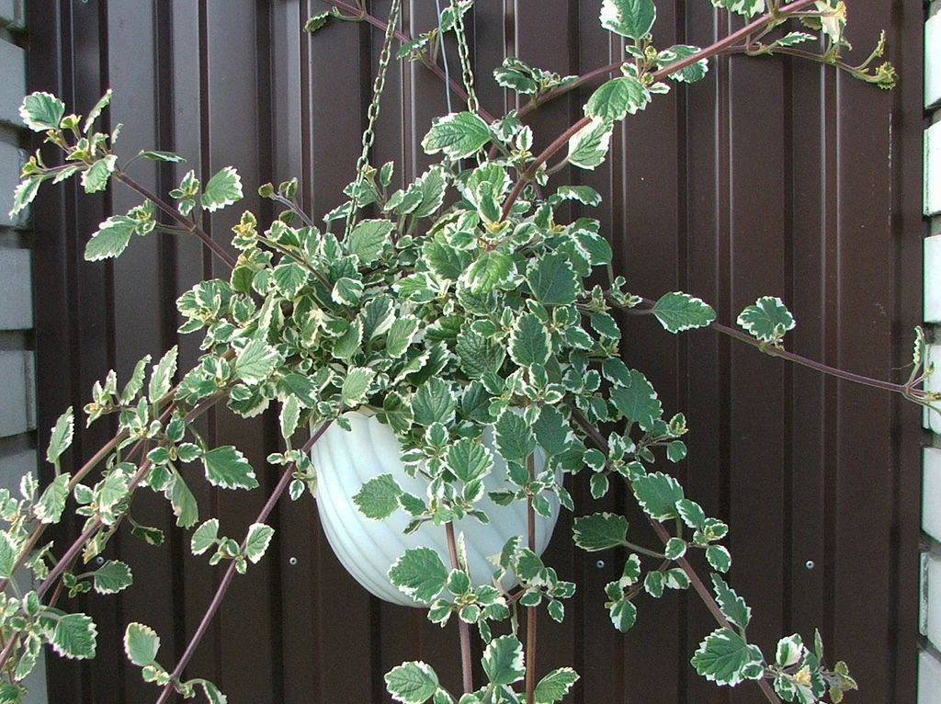
3. AIKŠTĖS EKRANO STATINIO ŽELDINIAI / ANALOGAI

Slide 21
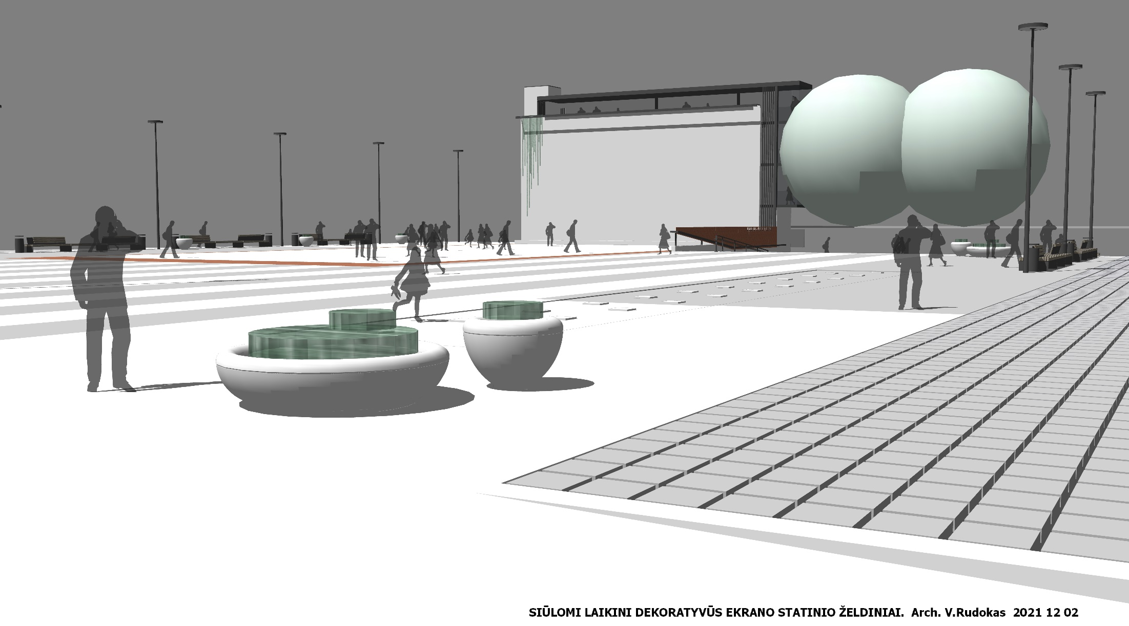
AIKŠTĖS EKRANO STATINIO ŽELDINIAI / SIŪLYMO VIZUALIZACIJA

Slide 22
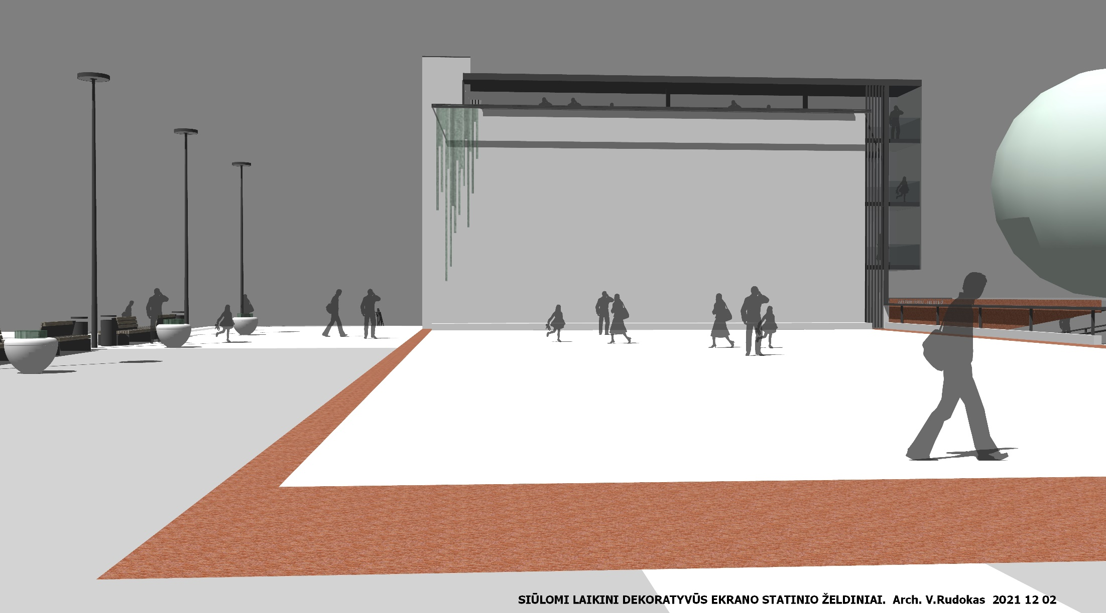
AIKŠTĖS EKRANO STATINIO ŽELDINIAI / SIŪLYMO VIZUALIZACIJA

Slide 23

AIKŠTĖS EKRANO STATINIO ŽELDINIAI / SIŪLYMO VIZUALIZACIJA SU BŪSIMU MENINIU AKCENTU

Slide 24
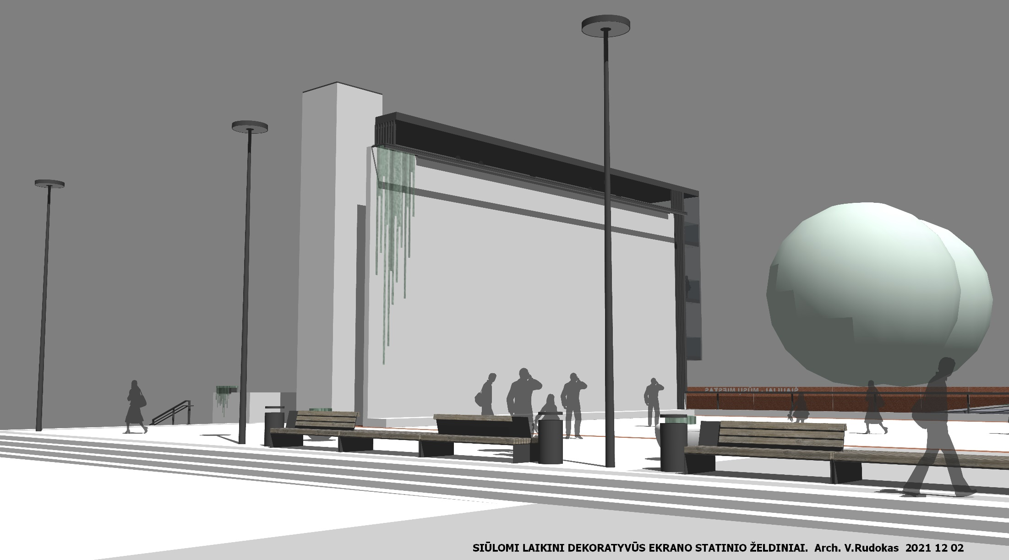
AIKŠTĖS EKRANO STATINIO ŽELDINIAI / SIŪLYMO VIZUALIZACIJA

Slide 25
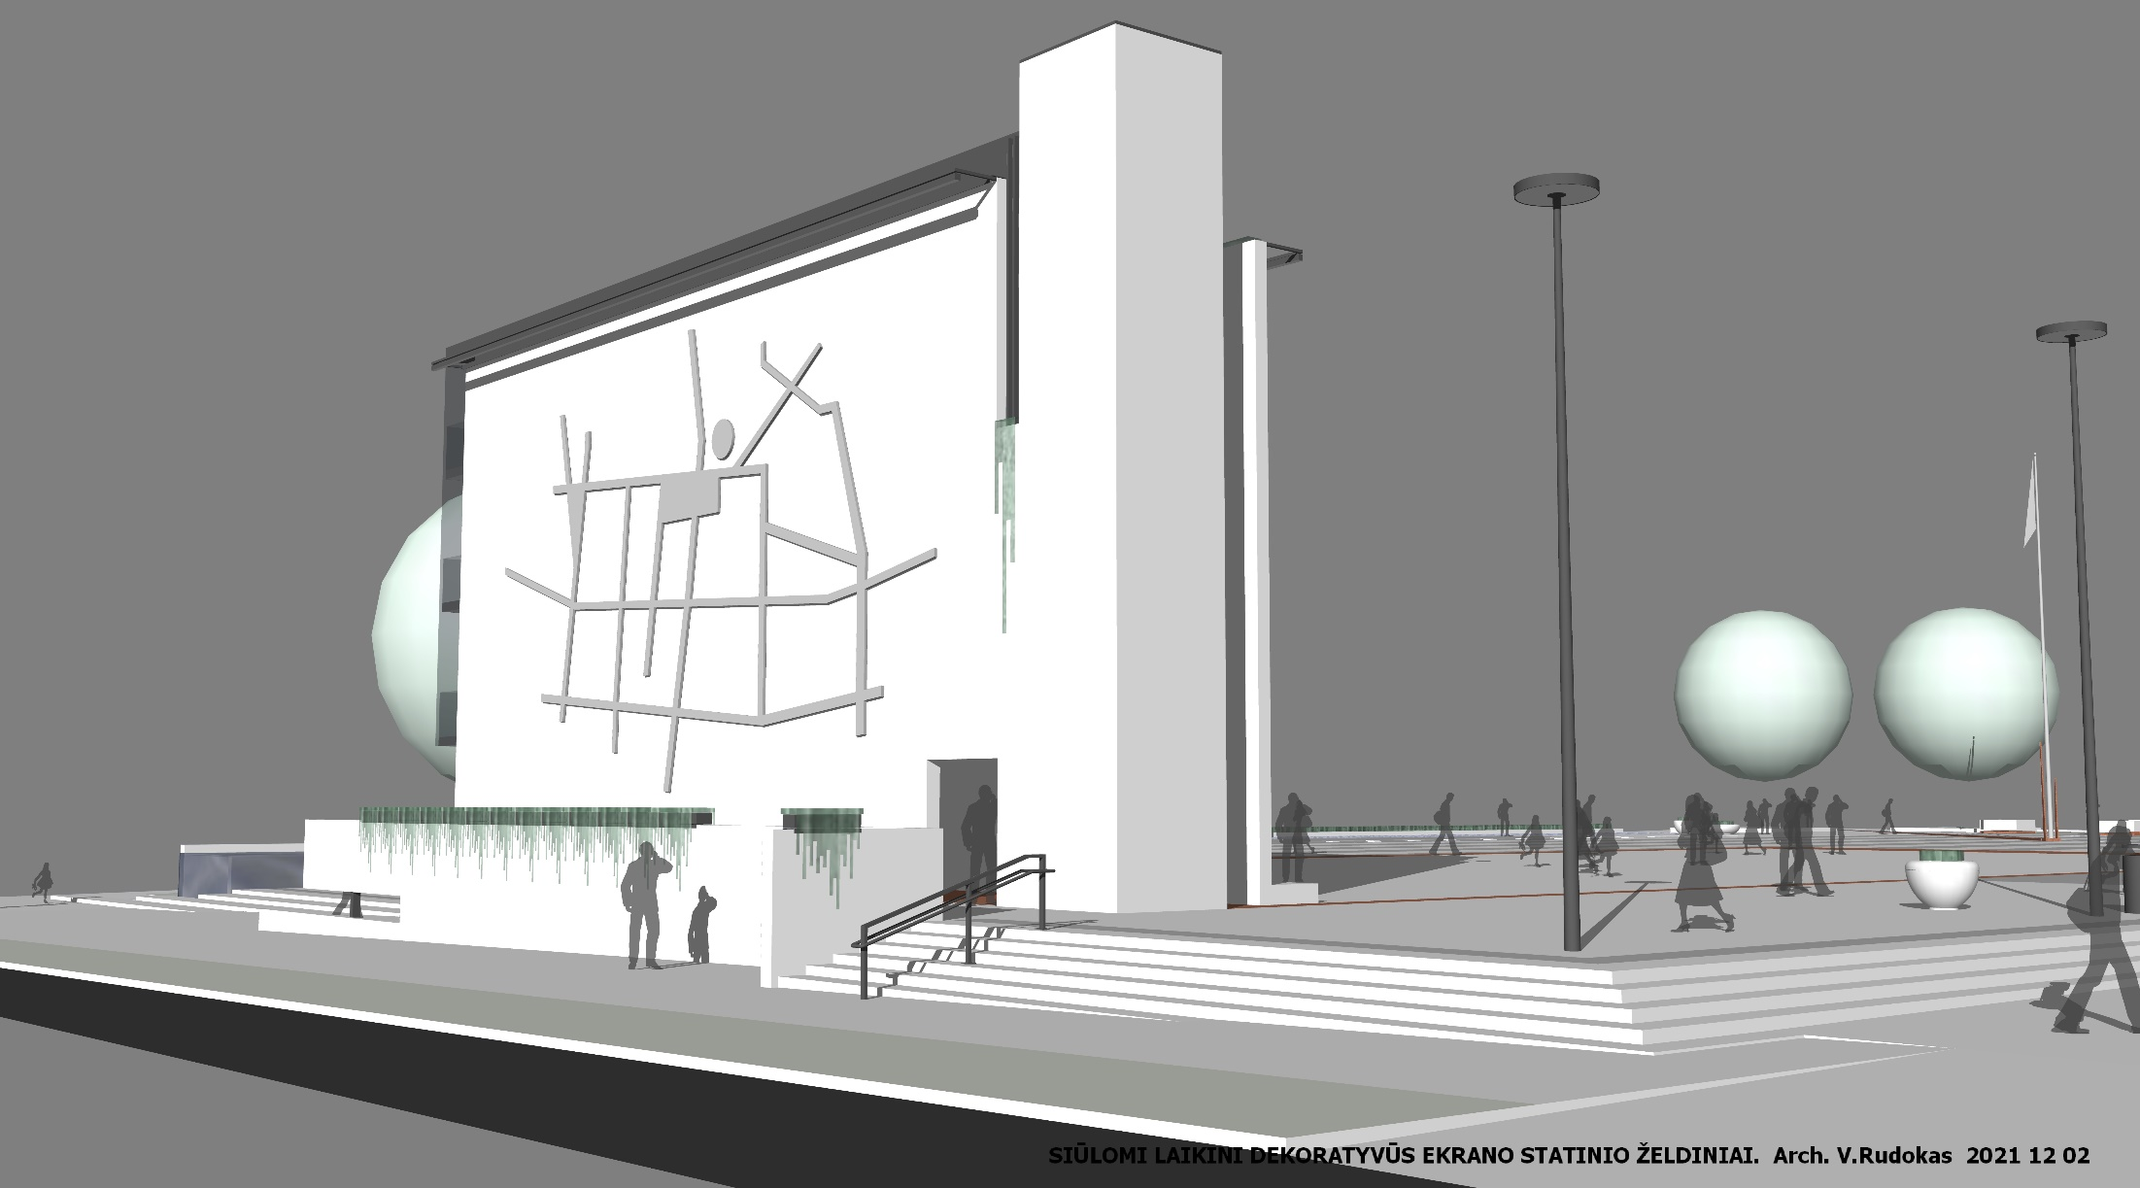
AIKŠTĖS EKRANO STATINIO ŽELDINIAI / SIŪLYMO VIZUALIZACIJA

Slide 26
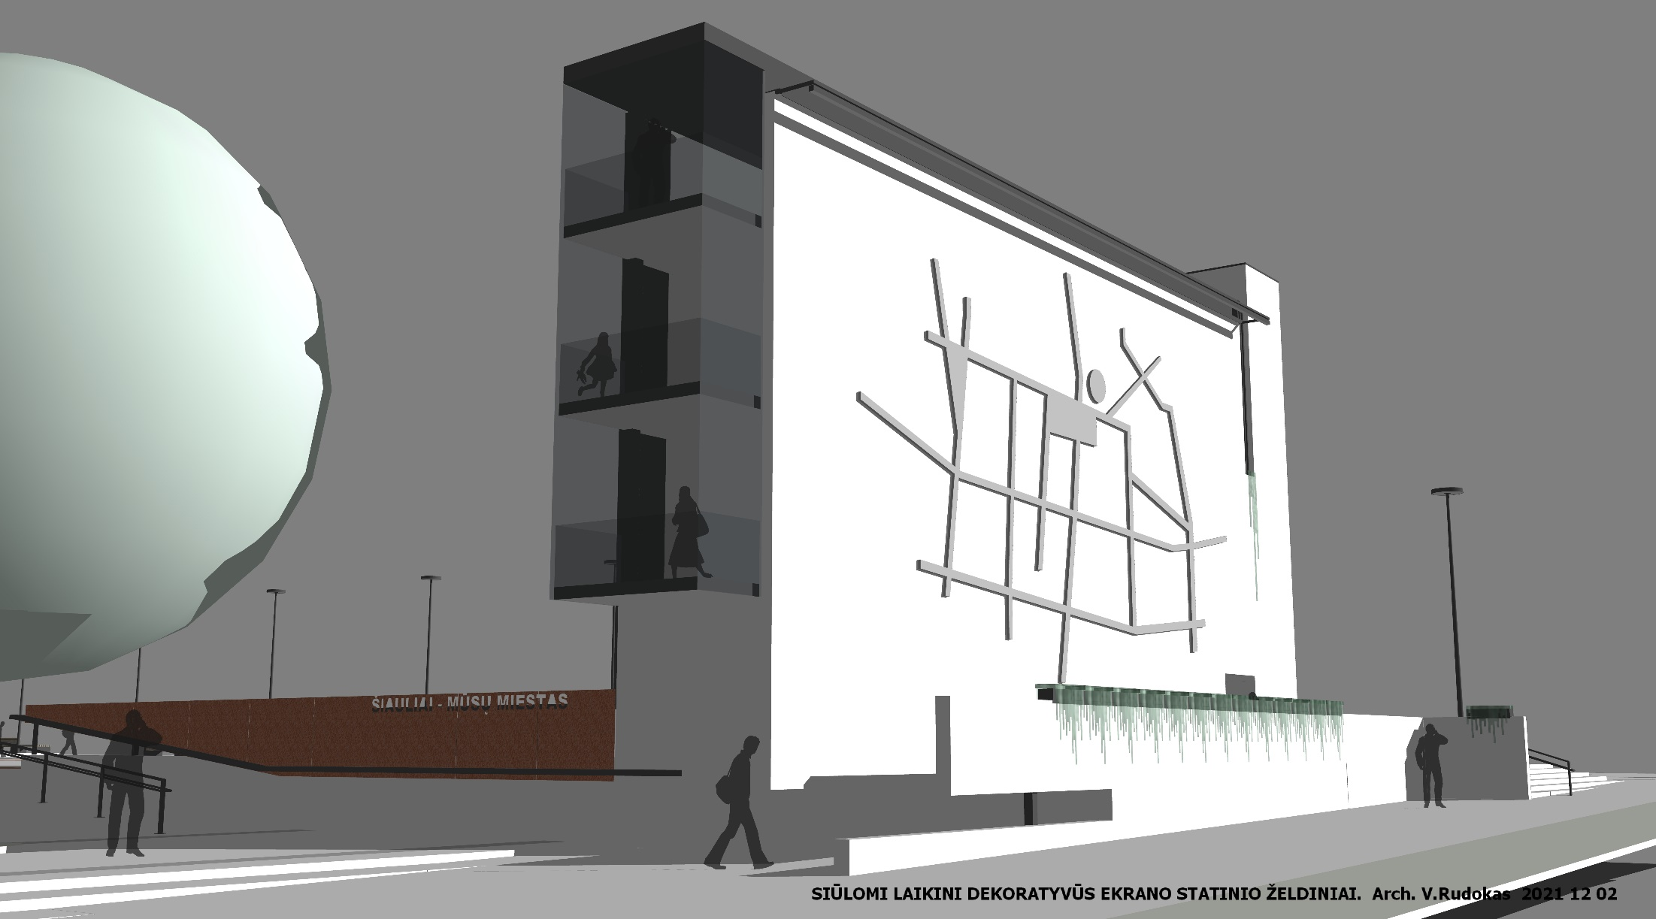
AIKŠTĖS EKRANO STATINIO ŽELDINIAI / SIŪLYMO VIZUALIZACIJA

Slide 27
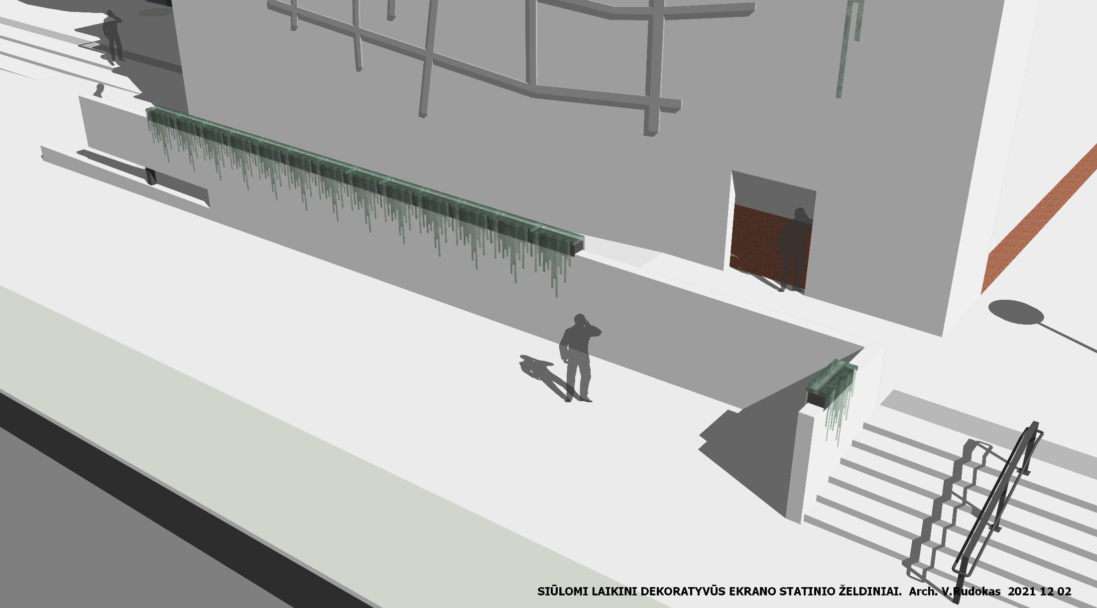
AIKŠTĖS EKRANO STATINIO ŽELDINIAI / SIŪLYMO VIZUALIZACIJA

Slide 28
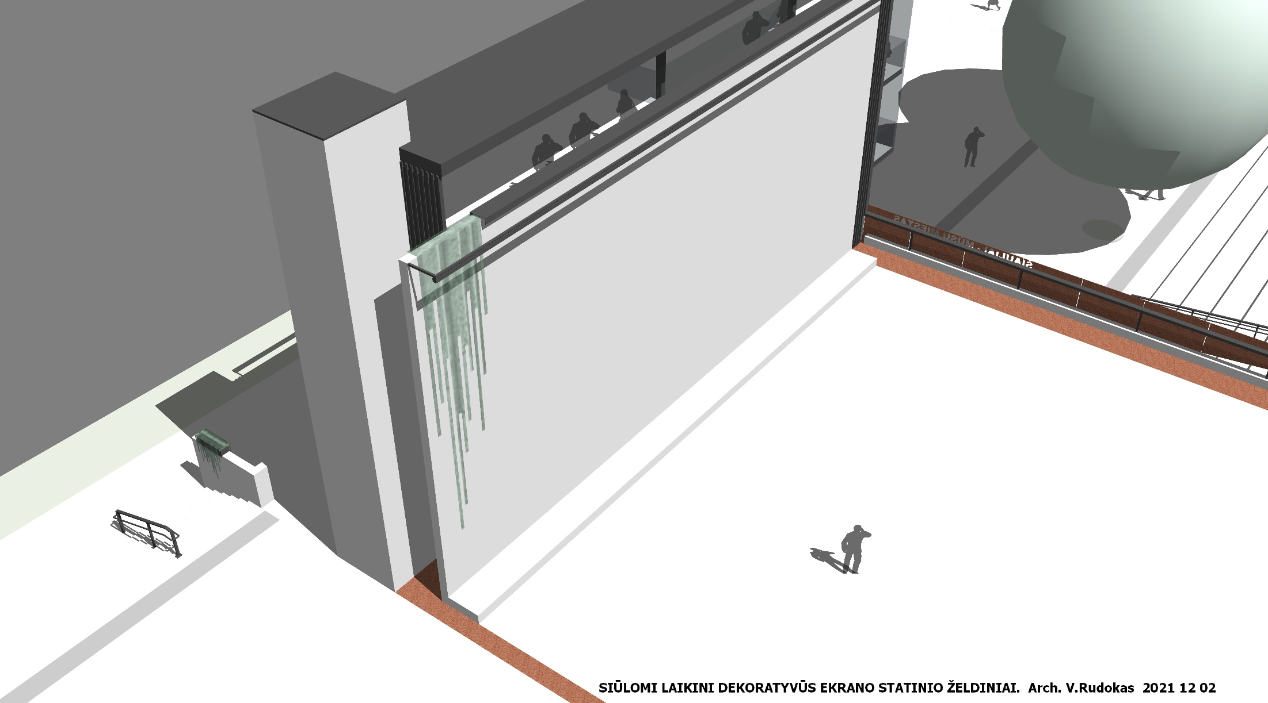
AIKŠTĖS EKRANO STATINIO ŽELDINIAI / SIŪLYMO VIZUALIZACIJA

Slide 29
AČIŪ UŽ JŪSŲ DĖMESĮ IR BALSUS!

